Slide 1


Slide 2
1974 → Assembler – Batch
1978 → Natural Adabas – Online
1983 → DBase II – III, Clipper Summer
1990 → Clipper 5 – SIGA Advanced
1995 → FiveWin/Top/Coencisa, VO, Delphi, SQL
2000 → AdvPL – Protheus 5 ... 8
Evolução do Sistema da Microsiga

Slide 3
Estrutura Protheus
REMOTE
SERVER
Programa
Fonte
MATA010
Compilação
APO
Cad.Produtos
RPO
Executa
MATA010
MATA010
Executa
MATA410
MATA410
Ped.Vendas
CTBR040
Executa
CTBR040
Balancete Cont.

Slide 4
Variáveis de Memória
Armazenamento temporário de dados
Cadastro
Nome:
José
Memória
Nome
José
Valor
1000
A1_NOME
José
D2_VALOR
ICMS = Valor * 18 / 100
1000
CPU

Slide 5
Caractere “Casa”
Numéricas 1234.56
Data CtoD(“25/10/05”)
Lógicas .T. .F.
Tipos de Variáveis de Memória
Notação Húngara:
cTexto
nValor
dData
lOk
Função ValType(NomeVar) → tipo da variável: C, N, D, L, A, U
Exemplo:
cNome := “Jose” ValType(cNome) → “C”
nValor := 1000 ValType(nValor) → “N”
x := Nil ValType(x) → “U”
Ver Operadores.PRW
Exercicio

Slide 6
Matemáticos
+ - * / ** ou ^ %
Operadores
x := 10 + 20
nValor := nQtde * nPreco
nValor := nValor + (nValor * 18 / 100)

Slide 7
Operadores
Relacionais
< > = = <= >= <> ou # ou !=
If nQtde < nSaldo
MsgAlert(“Pedido liberado”)
Else
MsgAlert(“Pedido bloqueado: estoque insuficiente”)
EndIf
If nSalario > 1257
nIR := 15
EndIf

Slide 8
Operadores
Lógicos
.And. .Or. .Not. ou !
If cCredito == “OK” .And. nQtde < nSaldo
Liberar venda
EndIf
cCredito == “OK” | .And. | nQtde < nSaldo
V |  | V | ➔ | V
V |  | F | ➔ | F
F |  | V | ➔ | F
F |  | F | ➔ | F

Slide 9
Operadores
Lógicos
.And. .Or. .Not. ou !
If cEstNeg == "S" .Or. nQtdVenda < nSaldo
MsgAlert("OK, pode faturar!")
Else
MsgAlert("Estoque insuficiente!")
EndIf
cEstNeg == “S” | .Or. | nQtdeVenda < nSaldo
V |  | V | ➔ | V
V |  | F | ➔ | V
F |  | V | ➔ | V
F |  | F | ➔ | F

Slide 10
Operadores
Lógicos
.And. .Or. .Not. ou !
If cCredito == "OK" .And. (cEstNeg == "S" .Or. nQtdVenda < nSaldo)
MsgAlert("OK, pode faturar!")
Else
MsgAlert("Sem credito ou estoque insuficiente!")
EndIf
cCredito == “OK” | .And. | ( cEstNeg == “S” | .Or. | nQtdVenda < nSaldo )
V |  | V |  | V | V
V |  | V |  | F | V
V |  | F |  | V | V
V |  | F |  | F | F
F |  | V |  | V | V
F |  | V |  | F | V
F |  | F |  | V | V
F |  | F |  | F | F

Slide 11
Operadores
Lógicos
.And. .Or. .Not. ou !
If cCredito == "OK" .And. (cEstNeg == "S" .Or. nQtdVenda < nSaldo)
MsgAlert("OK, pode faturar!")
Else
MsgAlert("Sem credito ou estoque insuficiente!")
EndIf
cCredito == “OK” | .And. | ( cEstNeg == “S” | .Or. | nQtdVenda < nSaldo )
V |  | V |  | V | V | ➔ | V
V |  | V |  | F | V | ➔ | V
V |  | F |  | V | V | ➔ | V
V |  | F |  | F | F | ➔ | F
F |  | V |  | V | V | ➔ | F
F |  | V |  | F | V | ➔ | F
F |  | F |  | V | V | ➔ | F
F |  | F |  | F | F | ➔ | F

Slide 12
Operadores
Lógicos
.And. .Or. .Not. ou !
If a <> b If .Not. a==b If !a==b
... ... ...
EndIf EndIf EndIf

Slide 13
Operadores
Atribuição
:= += -= *= /= ^= ou **= %=
x := 10
x := x + 20
é o mesmo que: x += 20
nValor := nValor + (nValor * 18 / 100)
é o mesmo que: nValor += (nValor * 18 / 100)

Slide 14
Operadores
Incremento/Decremento
i++ ++i i-- --i
i++ equivale a i := i + 1
i := 1
MsgAlert(i++)
i := 1
MsgAlert(++i)
i := 1
equivale a MsgAlert(i) ➔ mostra 1
i := i + 1
i := 1
equivale a i := i + 1
MsgAlert(i) ➔ mostra 2

Slide 15
Operadores
Strings
x + y x - y x $ y
Concatenação
cNome := “João”
cSobreNome := “Silva”
cNomeCompleto := cNome + cSobreNome → “JoãoSilva”
“A ” - “B” → “AB ”
Pertence
“Silva” $ cNomeCompleto → .T.
“SILVA” $ cNomeCompleto → .F.

Slide 16
Operadores
Especiais
( ) Funcao()
{ } Array, bloco de código
[ ] Array
& Macro
|| Bloco de código
-> Alias de arquivo e var. de memória
SA1->A1_Nome M->A1_Nome
@ Parâmetros por referência
; Quebra de linha
If cCredito == "OK" .And.;
(cEstNeg == "S" .Or. nQtdVenda < nSaldo)
MsgAlert("OK, pode faturar!")
Else
MsgAlert("Sem credito ou estoque insuficiente!")
EndIf
: Objetos oBotao:cCaption := “OK”

Slide 17
IDE – Primeiro Programa
Criar atalho do IDE (\erp811\bin\remote\mp8ide.exe)
Criar um novo projeto
Criar um novo arquivo
Digitar o primeiro programa
Salvá-lo na pasta \erp811\My Projects
Inseri-lo no projeto
Compilar:
Usuário: Administrador
Senha: admin
Executar
User Function Se()
Local nX := 10
If nX > 5
MsgAlert("Maior")
EndIf
Return
Ver If / For / While / Case

Slide 18
Customização
Inserção de código-fonte
Ex.: Um Pedido de Venda é incluído.
No momento da emissão da NF, o preço deve ser reajustado.
Programa-fonte
SERVER
MATA460A – Emissão NF
Fórmulas
Preço := SC6->C6_PRCVEN * 1.25
Compilação
APO
“SC6->C6_PRCVEN * 1.25”
“SC6->C6_PRCVEN * 1.25”
RPO
Executa
MATA460A
MATA460A
Emissão NF

Slide 19
Customização
Inserção de código-fonte
Fórmulas: arquivo SM4 - Expressões em AdvPL / Funções Microsiga
Ex: Reajuste de preço entre o Pedido e o Faturamento:
-No Pedido é preenchido o código da fórmula de reajuste (campo “Tipo Reajuste”)
-No Programa de emissão da nota fiscal: Preço := &Formula
(Obs: a pergunta “Reajuste na mesma NF?” precisa estar com SIM)
Fórmula 001 - Reajuste fixo:
“SC6->C6_PRCVEN * 1.25”
Fórmula 002 - Reajuste se preço em dólar:
“SC6->C6_PRCVEN * RecMoeda(dDataBase,’2’)”
Fórmula 003 - Reajuste pelo dólar:
“SC6->C6_PRCVEN * (RecMoeda(dDataBase,’2’)/
If(RecMoeda(SC5->C5_EMISSAO,’2’) <> 0,
RecMoeda(SC5->C5_EMISSAO,’2’),1))”

Slide 20
Macro-Substituição
User Function Reajuste()
dbSelectArea("SB1")
dbGoTop()
While !SB1->(Eof())
RecLock("SB1")
SB1->B1_Prv1 := SB1->B1_Prv1 * 1.25
MSUnlock()
SB1->(dbSkip())
End
MsgInfo("Terminou!")
Return
Ver Reajuste.PRW

Slide 21
Macro-Substituição
User Function Reajuste()
Local cFormula
dbSelectArea("SM4")
dbSetOrder(1)
dbSeek(xFilial("SM4") + "001")
cFormula := SM4->M4_Formula
dbSelectArea("SB1")
dbGoTop()
While !SB1->(Eof())
RecLock("SB1")
SB1->B1_Prv1 := &(cFormula)
MSUnlock()
SB1->(dbSkip())
End
MsgInfo("Terminou!")
Return
Arquivo SM4 - Fórmulas
M4_FILIAL: “01”
M4_CODIGO: “001”
M4_FORMULA: “SB1->B1_Prv1 * 1.25”
“SB1->B1_Prv1 * 1.25”
&(“SB1->B1_Prv1 * 1.25”)
SB1->B1_Prv1 * 1.25
Ver Reajuste.PRW

Slide 22
Macro-Substituição
Aplicação de Macros:
Validações
“If(M->I2_Valor < GetMV(‘MV_VRMAX’), .T., .F.)”
Gatilhos
“M->D1_QUANT * M->D1_VUNIT”
Fórmulas
“SB1->B1_Prv1 * 1.25”
Lançamentos Contábeis Automáticos
“If(SD3->D3_TIPO=‘MC’, ‘33201’+SD3->D3_CC, ‘11303’)”

Slide 23
Bloco de Código
bBloco := {|| 2 * 10}
nResult := EVal(bBloco)
nResult = 20
bBloco := {|x| x * 2}
nResult := EVal(bBloco, 5)
nResult = 10
Ver Bloco.PRW
Ver AEval em Array.PRW

Slide 24
Array, Vetor ou Matriz
Variáveis do tipo Caracter: uma para cada nome
cNome1 := “Joao”
cNome2 := “Alberto”
cNome3 := “Pedro”
cNome4 := “Maria”
Memória
cNome1
cNome2
cNome3
cNome4
Joao
Alberto
Pedro
Maria
aNomes
Joao | Alberto | Pedro | Maria
Variáveis do tipo Array: todos os nomes numa única variável
aNomes := {“Joao”, “Alberto”, “Pedro”, “Maria”}
aNomes[1]
aNomes[2]
aNomes[3]
aNomes[4]

Slide 25

Array, Vetor ou Matriz
Variáveis
Armário 1
Armário 2
Armário 3
Armário 4
Joao
Alberto
Pedro
Maria
Array
Armário
Gaveta 1
Gaveta 2
Gaveta 3
Gaveta 4
Joao
Alberto
Pedro
Maria

Slide 26
Array, Vetor ou Matriz
Gaveta 1
Joao
Gaveta 2
Alberto
Gaveta 3
Pedro
Gaveta 4
Maria

Slide 27
Array, Vetor ou Matriz
Um array pode conter tipos diferentes de dados
aPessoa := {“Joao”, 25, .T.}
Um array pode conter outros arrays: Matriz
aMatriz := {{“Joao”,25,.T.}, {“Alberto”,18,.F.}, {“Pedro”,40,.T.}, {“Maria”,33,.F.}}
aMatriz[1][1]
aMatriz[1][2]
aMatriz[1][3]
aMatriz[1]
aMatriz[2]
aMatriz[2][1]
aMatriz[2][2]
aMatriz[2][3]
aMatriz := {{“Joao” , 25, .T.},;
{“Alberto”, 18, .F.},;
{“Pedro” , 40, .T.},;
{“Maria” , 33, .F.}}

Slide 28
Array, Vetor ou Matriz
aMatriz := {{“Joao”,25,.T.}, {“Alberto”,18,.F.}, {“Pedro”,40,.T.}, {“Maria”,33,.F.}}
aMatriz := {{“Joao” , 25, .T.},;
{“Alberto”, 18, .F.},;
{“Pedro” , 40, .T.},;
{“Maria” , 33, .F.}}
Gaveta 1
Gaveta 2
Gaveta 3
Gaveta 4
1 2 3
1 2 3
1 2 3
1 2 3
Joao
25
T
Alberto
18
F
Pedro
40
T
Maria
33
F
Gaveta 1
Gaveta 2
Gaveta 3
Gaveta 4
1
Joao
1
Alberto
1
Pedro
1
Maria
2
25
2
18
2
40
2
33
3
T
3
F
3
T
3
F

Slide 29
Array, Vetor ou Matriz
Adicionar elementos num array vazio
aNomes := {“Joao”}
aNomes := {}
aNomes := {“Joao”, “Alberto”, “Pedro”}
aNomes := {“Joao”, “Alberto”}
aNomes := {“Joao”, “Alberto”, “Pedro”, “Maria”}
AAdd(aNomes, “Joao”)
AAdd(aNomes, “Alberto”)
AAdd(aNomes, “Pedro”)
AAdd(aNomes, “Maria”)

Slide 30
Array, Vetor ou Matriz
Função Array(n): retorna um array com n elementos nulos
aArray := Array(5)
aArray → {Nil, Nil, Nil, Nil, Nil}
Atribuição de valor aos elementos do array
aArray[1] := “A”
aArray[2] := “B”
aArray[3] := “C”
aArray[4] := “D”
aArray[5] := “E”
aArray → {“A”, “B”, “C”, “D”, “E”}
Ver Array.PRW
Exercicio: fazer o sort de um array

Slide 31
Bloco de Código
AEval(aNomes, {|x| MsgAlert(x)})
aNomes := {“Joao”, “Alberto”, “Pedro”, “Maria”}
DBEval()
Ver Bloco.PRW
Ver AEval em Array.PRW

Slide 32
Bloco de Código
Ordenação de array
{“Pedro ”,10}
{“Alberto”,20}
aMatriz := { , , , }
ASort(aMatriz,,,{|aX,aY| aX[2] < aY[2]})
{“Joao ”,15}
{“Alberto”,20}
{“Pedro ”,10}
{“Maria ”,30}
.F.
.T.
.T.
Ver Array.PRW

Slide 33
Bloco de Código
Ordenação de array
aMatriz := { , , , }
ASort(aMatriz,,,{|aX,aY| aX[2] < aY[2]})
{“Pedro ”,10}
{“Joao ”,15}
{“Joao ”,15}
{“Pedro ”,10}
{“Alberto”,20}
{“Maria ”,30}
.F.
.T.
.T.
Ver Array.PRW

Slide 34
Funções
Conjunto de Comandos
Programa.PRW
User Function Teste()
Comandos
Comandos
Comandos
Comandos
Return
Execução (chamada) da função: u_Teste()

Slide 35
Funções
Rotinas repetitivas
User Function CadCli()
Comandos
If CGC(cCGC)
continua
Else
abandona
EndIf
Comandos
Comandos
Comandos
Return
User Function CadFor()
Comandos
Comandos
Comandos
If CGC(cCGC)
continua
Else
abandona
EndIf
Comandos
Return
CGC do Fornecedor
CGC do Cliente
Function CGC(cCGC)
If cCGC OK
lOK := .T.
Else
lOK := .F.
EndIf
Return lOK
.T. ou .F.
.T. ou .F.

Slide 36
Funções
Programação Estruturada
User Function Relato()
u_PreparaImpr()
u_LeDados()
u_Imprime()
Return
User Function PreparaImpr()
...
Return
User Function LeDados()
...
Return
User Function Imprime()
...
Return

Slide 37
Funções
Passagem de parâmetros
User Function Venda()
nImposto := ICMS(“NE”, 1000)
Return
User Function ICMS(cRegiao, nValor)
If cRegiao == “SE”
nICMS := nValor * 18 / 100
ElseIf cRegiao == “NE”
nICMS := nValor * 7 / 100
Else
nICMS := nValor * 12 / 100
EndIf
Return nICMS
“NE”
1000

Slide 38
Local
Visível somente na função em que foi criada
Private
Visível na função em que foi criada e nas funções seguintes
Public
Visível em todas as funções, a partir do momento em que foi criada
Static
Visível somente no programa (PRW)
Escôpo das Variávies

Slide 39
Escôpo das Variávies
User Function Func1()
Local cVar := "Func1"
u_Func2()
Return
LOCAL | Conteúdo
User Function Func2()
Local cVar := "Func2"
Local cVar1 := "Func2"
Private cVar2 := "Private Func2"
Public cVar3 := "Public Func2"
u_Func3()
Return
PRIVATE | Conteúdo
PUBLIC | Conteúdo
User Function Func3()
Local cVar := "Func3"
Return

Slide 40
Escôpo das Variávies
User Function Func1()
Local cVar := "Func1"
u_Func2()
Return
LOCAL | Conteúdo
cVar | Func1
User Function Func2()
Local cVar := "Func2"
Local cVar1 := "Func2"
Private cVar2 := "Private Func2"
Public cVar3 := "Public Func2"
u_Func3()
Return
PRIVATE | Conteúdo
PUBLIC | Conteúdo
User Function Func3()
Local cVar := "Func3"
Return

Slide 41
Escôpo das Variávies
User Function Func1()
Local cVar := "Func1"
u_Func2()
Return
LOCAL | Conteúdo
cVar cVar1 | Func2 Func2
User Function Func2()
Local cVar := "Func2"
Local cVar1 := "Func2"
Private cVar2 := "Private Func2"
Public cVar3 := "Public Func2"
u_Func3()
Return
PRIVATE | Conteúdo
cVar2 | Private Func2
PUBLIC | Conteúdo
cVar3 | Public Func2
User Function Func3()
Local cVar := "Func3"
Return

Slide 42
Escôpo das Variávies
User Function Func1()
Local cVar := "Func1"
u_Func2()
Return
LOCAL | Conteúdo
cVar | Func3
User Function Func2()
Local cVar := "Func2"
Local cVar1 := "Func2"
Private cVar2 := "Private Func2"
Public cVar3 := "Public Func2"
u_Func3()
Return
PRIVATE | Conteúdo
cVar2 | Private Func2
PUBLIC | Conteúdo
cVar3 | Public Func2
User Function Func3()
Local cVar := "Func3"
Return

Slide 43
Escôpo das Variávies
User Function Func1()
Local cVar := "Func1"
u_Func2()
Return
LOCAL | Conteúdo
cVar cVar1 | Func2 Func2
User Function Func2()
Local cVar := "Func2"
Local cVar1 := "Func2"
Private cVar2 := "Private Func2"
Public cVar3 := "Public Func2"
u_Func3()
Return
PRIVATE | Conteúdo
cVar2 | Private Func2
PUBLIC | Conteúdo
cVar3 | Public Func2
User Function Func3()
Local cVar := "Func3"
Return

Slide 44
Escôpo das Variávies
User Function Func1()
Local cVar := "Func1"
u_Func2()
Return
LOCAL | Conteúdo
cVar | Func1
User Function Func2()
Local cVar := "Func2"
Local cVar1 := "Func2"
Private cVar2 := "Private Func2"
Public cVar3 := "Public Func2"
u_Func3()
Return
PRIVATE | Conteúdo
PUBLIC | Conteúdo
cVar3 | Public Func2
User Function Func3()
Local cVar := "Func3"
Return
Ver EscopoVar.PRW

Slide 45
UDC – User Defined Command
Legibilidade e Manutenibilidade do Fonte
Instruções para o Compilador
#DEFINE
#IFDEF...#ELSE...#ENDIF
#IFNDEF
#INCLUDE
#COMMAND
Ver UDC.PRW

Slide 46
Semáforos
Controle de numeração sequencial
GetSXENum(Alias) Obtem o próximo número
ConfirmSX8() Confirma o número
RollBackSX8() Reutiliza o número
MayIUseCode(Alias) Confirma se o número está mesmo disponível
APCFG110 Manutenção do SXE/SXF ou Hardlock
Arquivos MS: só alias GetSXENum(“SC5”)
Arquivos de usuário: alias e campo GetSXENum(“SZ2”, “Z2_NUMERO”)
Exemplo:
001
002
003
004
005
003
004
006
007
008
Exemplos em TranM2

Slide 47
Famílias de Arquivos de Dados
SA - Cadastros
SB - Estoques
SC - Previsões de E/S
SD - Mov. De Estoque
SE - Financeiro
SF - Fiscal
SG - Estruturas
SH - Carga de Máquina
SI - Contábil
SJ - Estatísticas
SM - Miscelâneas
SN - Ativo Fixo
SO - Assist. Técnica
SP - Ponto Eletrônico
SQ - Recr. e Seleção
SR - Folha de Pagto
ST - Manut. Industrial
SU - Telemarketing
SV - Concessionárias
SW e SY - Export./Import.
Q? - Qualidade (Celerina)
R? - Recursos Humanos
SZ,QZ,RZ - Livres
P? - Projetos Especiais
M.E.R. Modelo de Entidades e Relacionamento

Slide 48
Principais Arquivos de Dados
Prefixo | Descrição
SA1 | Cadastro de Clientes
SA2 | Cadastro de Fornecedores
SA3 | Cadastro de Vendedores
SB1 | Cadastro de Produtos
SB2 | Saldos dos Produtos por Almoxarifado
SB5 | Dados Complementares de Produtos
SC1 | Solicitações de Compras
SC5 | Cabeçalho dos Pedidos de Venda
SC6 | Itens dos Pedidos de Venda
SC7 | Pedidos de Compras
SD1 | Itens das Notas Fiscais de Entrada
SD2 | Itens das Notas Fiscais de Saída
SD3 | Movimentações Internas de Produtos
SE1 | Títulos a Receber
SE2 | Títulos a Pagar
SF1 | Cabeçalho das Notas Fiscais de Entrada
SF2 | Cabeçalho das Notas Fiscais de Saída
SI1 | Plano de Contas
SI2 | Lançamentos Contábeis

Slide 49
Arquivos de Dados – por Empresa
O sistema permite controlar até 99 Empresas. Cada Empresa pode ter até 99 Filiais:
Empresa 01 – Filiais 01 Empresa 02 – Filiais 01
02 02
... ...
99 99
Para cada Empresa é criado um jogo de arquivos:
SXXnn0 – onde: XX = Prefixo do arquivo
nn = Empresa
Exemplo: Empresa 99 -> SA1990, SA2990, SB1990...
Os dados das Filiais ficam dentro do arquivo de cada Empresa.
Todo arquivo, exceto SM2, tem um campo XX_Filial que identifica a Filial:
01
01
01
02
02
02

Slide 50
Arquivos de Dados
Modo de Acesso:
Compartilhado → registros compartilhados entre as filiais
Campo Filial: em branco
Exclusivo → o registro é exclusivo da filial
Campo Filial: código da Filial (variável cFilAnt)
Ex: SA1 - Compartilhado
A1_FILIAL A1_COD A1_NOME
000015 FABRICA DE TINTAS E VERINIZES LTDA /SP
000016 TEX MALHAS E CONFECCOES S.A /SP
000001 CLIENTE PADRAO
000020 ARMANDO JOSE FLORES /SC
000007 COMERCIO SOM DO MUNDO /SP
xFilial(“SA1”) → “ “
Ex: SC5 - Exclusivo
C5_FILIAL C5_NUM C5_EMISSAO C5_CLIENTE C5_PROD C5_VALOR
01 000001 01/01/04 000002 11.11014 15.000,00
01 000005 01/01/04 000023 13.13000 5.600,00
01 000007 20/01/04 000016 15.15140 5.600,00
02 000001 01/01/04 000002 11.11014 15.000,00
02 000005 01/01/04 000023 13.13000 5.600,00
02 000007 20/01/04 000016 15.15140 5.600,00
03 000001 01/01/04 000002 11.11014 15.000,00
03 000005 01/01/04 000023 13.13000 5.600,00
03 000007 20/01/04 000016 15.15140 5.600,00
xFilial(“SC5”) → cFilAnt

Slide 51
Arquivos e Índices
Índice: CÓDIGO
Arquivo
CODIGO REGISTRO
RECNO A1_COD A1_NOME
000001 03
000002 09
000007 05
000008 07
000015 01
000016 02
000019 13
000020 04
000023 08
000024 06
000026 10
000027 11
000028 12
000030 15
000033 14
01 000015 FABRICA DE TINTAS E VERINIZES LTDA /SP
02 000016 TEX MALHAS E CONFECCOES S.A /SP
03 000001 CLIENTE PADRAO
04 000020 ARMANDO JOSE FLORES /SC
05 000007 COMERCIO SOM DO MUNDO /SP
06 000024 JOAO DA SILVA /SP
07 000008 FLORICULTURA FULO DE MARAVILHA /SP
08 000023 PREFEITURA MUNICIPAL DE SAO PAULO /SP
09 000002 ECOSSISTEMA DIGITAL S/A
10 000026 ACTIONVEA IMP. EXP.
11 000027 STARMEAL LEAK S.A.
12 000028 REIZA KERN IMP. EXP.
13 000019 JOAO DE ALMEIDA SILVA /RS
14 000033 DESPACHANTE
15 000030 IMPORTADOR EUA

Slide 52
Arquivos e Índices
Índice: NOME
Arquivo
NOME REGISTRO
RECNO A1_COD A1_NOME
ACTIONVEA.. 10
ARMANDO J.. 04
CLIENTE P.. 03
COMERCIO .. 05
DESPACHAN.. 14
ECOSSISTE.. 09
FABRICA D.. 01
FLORICULT.. 07
IMPORTADO.. 15
JOAO DA S.. 06
JOAO DE A.. 13
PREFEITUR.. 08
REIZA KER.. 12
STARMEAL .. 11
TEX MALHA.. 02
01 000015 FABRICA DE TINTAS E VERINIZES LTDA /SP
02 000016 TEX MALHAS E CONFECCOES S.A /SP
03 000001 CLIENTE PADRAO
04 000020 ARMANDO JOSE FLORES /SC
05 000007 COMERCIO SOM DO MUNDO /SP
06 000024 JOAO DA SILVA /SP
07 000008 FLORICULTURA FULO DE MARAVILHA /SP
08 000023 PREFEITURA MUNICIPAL DE SAO PAULO /SP
09 000002 ECOSSISTEMA DIGITAL S/A
10 000026 ACTIONVEA IMP. EXP.
11 000027 STARMEAL LEAK S.A.
12 000028 REIZA KERN IMP. EXP.
13 000019 JOAO DE ALMEIDA SILVA /RS
14 000033 DESPACHANTE
15 000030 IMPORTADOR EUA

Slide 53
Arquivos e Índices
Índices
Arquivo: SA1990 Alias: SA1 Cadastro de Clientes
CODIGO REG
000001 3
000002 9
000007 5
000008 7
000015 1
000016 2
000020 4
000023 8
000024 6
000026 10
RECNO A1_COD A1_NOME
1 000015 FABRICA DE TINTAS E VERINIZES LTDA /SP
2 000016 TEX MALHAS E CONFECCOES S.A /SP
3 000001 CLIENTE PADRAO
4 000020 ARMANDO JOSE FLORES /SC
5 000007 COMERCIO SOM DO MUNDO /SP
6 000024 JOAO DA SILVA /SP
7 000008 FLORICULTURA FULO DE MARAVILHA /SP
8 000023 PREFEITURA MUNICIPAL DE SAO PAULO /SP
9 000002 ECOSSISTEMA DIGITAL S/A
10 000026 ACTIONVEA IMP. EXP.
dbSelectArea(“SA1”)
Índices
Arquivo: SB1990 Alias: SB1 Cadastro de Produtos
CODIGO REG
11.11000 2
11.11003 5
11.11014 1
12.12006 3
13.13000 8
13.13001 4
15.15140 6
33.03323 7
RECNO B1_COD B1_DESC B1_TIPO B1_UM
1 11.11014 PROD. DE REVENDA PA UN
2 11.11000 PROD. ACABADO PA UN
3 12.12006 MAT. PRIMA 1 – QUALITY MP UN
4 13.13001 CAIXA GRANDE – PA PA CX
5 11.11003 MAT. PRIMA MP UN
6 15.15140 ALCOOL ETILICO MC L
7 33.03323 LUVA MP UN
8 13.13000 CAIXA PEQUENA – PA PA CX
dbSelectArea(“SB1”)
Arquivo: SC5990 Alias: SC5 Pedidos de Venda
Posicionamento de registro
RECNO C5_NUM C5_EMISSAO C5_CLIENTE C5_PROD C5_VALOR
1 000001 01/01/04 000002 11.11014 15.000,00
2 000005 01/01/04 000023 13.13000 5.600,00
3 000007 20/01/04 000016 15.15140 5.600,00
4 000008 27/01/04 000024 13.13001 1.000,00
5 000009 01/01/04 000008 11.11000 3.450,00
dbSelectArea(“SC5”)
dbSkip()
dbSkip()
dbSelectArea(“SB1”)
dbSetOrder(1)
dbSeek(“11.11014”)
dbSelectArea(“SA1”)
dbSetOrder(1)
dbSeek(“000002”)
dbSkip()
dbSkip()

Slide 54
Posicionamento de Arquivos
Empresa: XX Filial: 02
dbGoTop()
dbSeek(xFilial(“SC5”))
FILIAL+NUM REG
01000001 1
01000005 2
01000007 3
01000008 4
01000009 5
02000001 6
02000005 7
02000007 8
02000008 9
02000009 10
03000001 11
03000005 12
03000007 13
03000008 14
03000009 15
RECNO C5_FILIAL C5_NUM C5_EMISSAO C5_CLIENTE C5_PROD C5_VALOR
1 01 000001 01/01/04 000002 11.11014 15.000,00
2 01 000005 01/01/04 000023 13.13000 5.600,00
3 01 000007 20/01/04 000016 15.15140 5.600,00
4 01 000008 27/01/04 000024 13.13001 1.000,00
5 01 000009 01/01/04 000008 11.11000 3.450,00
6 02 000001 01/01/04 000002 11.11014 15.000,00
7 02 000005 01/01/04 000023 13.13000 5.600,00
8 02 000007 20/01/04 000016 15.15140 5.600,00
9 02 000008 27/01/04 000024 13.13001 1.000,00
10 02 000009 01/01/04 000008 11.11000 3.450,00
11 03 000001 01/01/04 000002 11.11014 15.000,00
12 03 000005 01/01/04 000023 13.13000 5.600,00
13 03 000007 20/01/04 000016 15.15140 5.600,00
14 03 000008 27/01/04 000024 13.13001 1.000,00
15 03 000009 01/01/04 000008 11.11000 3.450,00

Slide 55
Posicionamento de Arquivos
Leitura sequencial
dbGoTop() → Posiciona no topo do arquivo
While !EOF()
dbSkip() → Leitura sequencial, registro a registro
End
FILIAL+NUMERO+ITEM REG
01000101 1
01000102 2
01000103 3
01000201 4
01000202 5
01000301 6
01000302 7
01000303 8
01000401 9
01000402 10
RECNO Z2_FILIAL Z2_NUMERO Z2_ITEM
1 01 0001 01
2 01 0001 02
3 01 0001 03
4 01 0002 01
5 01 0002 02
6 01 0003 01
7 01 0003 02
8 01 0003 03
9 01 0004 01
10 01 0004 02
EOF() .T.

Slide 56
Posicionamento de Arquivos
Acesso direto ao registro: por chave completa ou parcial
dbSeek(xFilial(“SZ2”)+”0003”+”02”) → Chave completa
dbSeek(xFilial(“SZ2”)+”0003”) → Chave parcial
FILIAL+NUMERO+ITEM REG
01000101 1
01000102 2
01000103 3
01000201 4
01000202 5
01000301 6
01000302 7
01000303 8
01000401 9
01000402 10
RECNO Z2_FILIAL Z2_NUMERO Z2_ITEM
1 01 0001 01
2 01 0001 02
3 01 0001 03
4 01 0002 01
5 01 0002 02
6 01 0003 01
7 01 0003 02
8 01 0003 03
9 01 0004 01
10 01 0004 02

Slide 57
Sobre arquivos…
Número máximo de arquivos abertos: 512 (por thread);
A navegação nos registros é em ordem do índice selecionado - dbSetOrder(n). Se for selecionado dbSetOrder(0), a navegação será pela ordem física dos registros (Recno);
No SIX, os índices são numerados de 1 a 9 e A, B,... (campo ORDEM). No dbSetOrder(): 1...9, 10, 11...;
dbSkip() – avança 1 registro;
dbSkip(n) ou dbSkip(-n) – avança ou retrocede n registros;
dbSelectArea(cAlias) – seleciona o arquivo. Caso ainda não esteja aberto, abre-o neste momento.
A referência a um campo de arquivo com o seu Alias ( ex.: MsgAlert(SA1->A1_Nome) ), também abre o arquivo, caso não esteja aberto, mesmo sem um dbSelectArea() anterior.
Na abertura do arquivo, o primeiro índice é selecionado e o ponteiro de registro é posicionado no topo (primeiro registro);
No Protheus MDI, os arquivos são abertos dentro da thread e fechados no seu encerramento. Na chamada à mesma rotina, mesmo em outra thread, concomitante ou não, os arquivos são reabertos e posicionados no topo e com o primeiro índice selecionado.
No Protheus SDI, uma vez abertos, os arquivos permanecem assim, inclusive com o último posicionamento do ponteiro de registro e o índice selecionado. A função dbCloseArea() fecha o arquivo.
No MDI: a abertura e o posicionamento de um mesmo arquivo em threads diferentes são independentes, ou seja, podem ser selecionados índices diferentes e o ponteiro de registros podem ser posicionados em registros diferentes também. O bloqueio de um mesmo registro é comum, ou seja, se o registro for bloqueado por um dos threads, o outro não poderá acessá-lo para alteração ou exclusão.

Slide 58
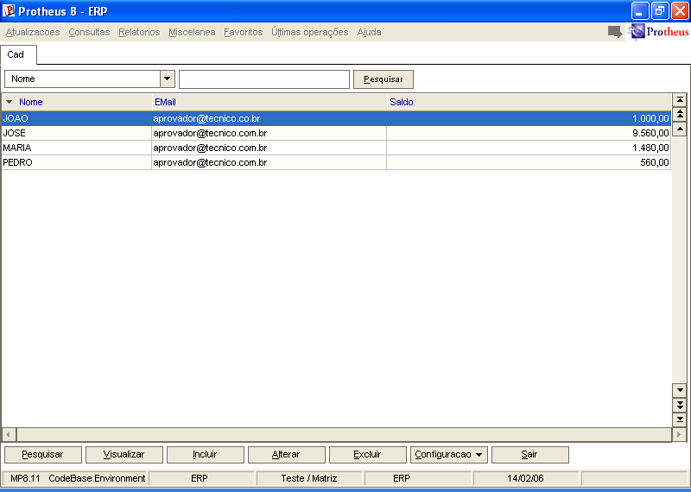
AxCadastro
AxPesqui()
AxVisual()
AxInclui()
AxAltera()
AxDeleta()
Ver Cad.PRW

Slide 59
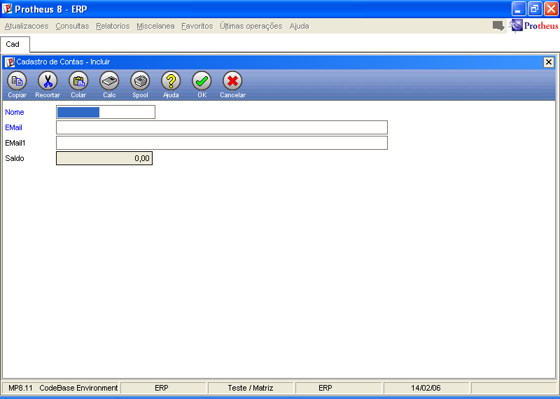
AxCadastro
AxInclui()
Ver Cad.PRW

Slide 60
AxCadastro
Cadastre algumas contas
No campo E-Mail, coloque: aprovador@tecnico.com.br
E no E-Mail1, coloque: aprovador1@tecnico.com.br
Ver Cad.PRW

Slide 61
MBrowse
Permite uma flexibilidade maior que a AxCadastro
Precisa de duas variáveis PRIVATE:
cCadastro → Título da janela.
aRotina → array onde devem ser incluidos os botões (no máximo, 10).
Esses botões podem ser associados a qualquer função, inclusive AxInclui(), AxAltera(), etc.
Ver TranM1.PRW

Slide 62
Sobre variáveis…
Referência a uma variável
Nome := “João”
É atribuição de valor?
S
Cria a variável
S
Variável existe ?
N
Nome := “João”
Cria como privada
Atribui o valor à variável
“João” → Var. Nome
N
Erro: variável não existe
Existe um arquivo aberto ?
N
Arquivo
Codigo | Nome
Para não confundir variáveis de memória com campos de arquivos, usa-se o ALIAS:
M->Z1_Nome → variável de memória
SZ1->Z1_Nome → campo de arquivo
S
João
S
Existe campo com este nome ?
N
Grava o valor no campo
Arquivo
Codigo | Descricao
“João” → Campo Nome

Slide 63
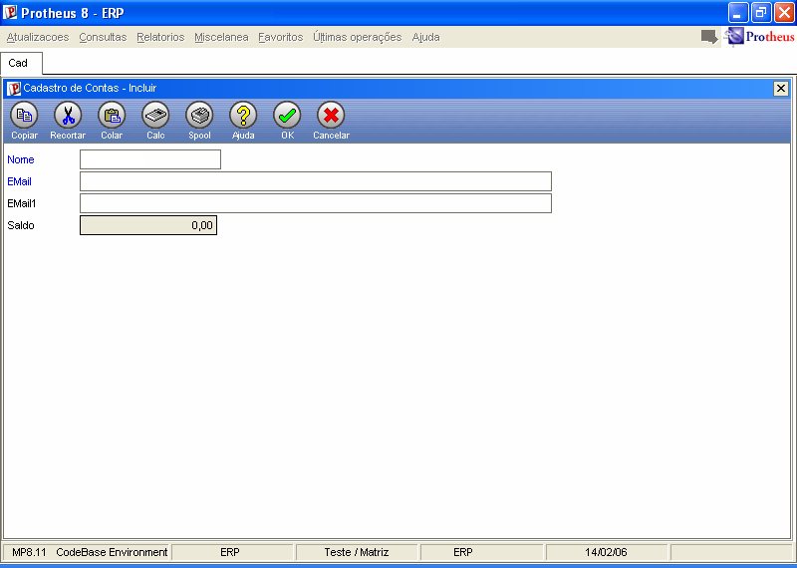
Sobre variáveis…
JOSE
aprovador@tecnico.com.br
Para cada campo é criada uma variável de memória com o mesmo nome, onde os dados digitados ficam inicialmente armazenados, antes de ser efetivamente gravados no arquivo:
M->Z1_NOME
M->Z1_EMAIL
M->Z1_EMAIL1
M->Z1_SALDO
Estas variáveis são usadas em Validações, Gatilhos, etc.
ExistChav(“SZ1”, M->Z1_NOME, 1)
JOSE
aprovador@tecnico.com.br

Slide 64
Funções de tratamento de arquivos
Ver FuncMod2
Ver MarkBrow (exemplo do Baile)

Slide 65
Modelo 2
Número
Variáveis
de memória
Enchoice
Nome
Data
Item | Tipo | Histórico | Valor
aHeader
GetDados
aCols

Slide 66
Modelo 2
Número
Variáveis
de memória
Enchoice
Nome
Data
1 2 3 4
1
2
3
4
5
6
7
8
9
10
Item Z2_ITEM 2 0 C SZ2 R | Tipo Z2_TIPO 1 0 C SZ2 R | Histórico Z2_HIST 20 0 C SZ2 R | Valor Z2_VALOR @E 999,999,999.99 12 2 N SZ2 R
Titulo
Campo
Picture
Tamanho
Decimal
Valid.
Usado
Tipo
Arquivo
Contexto
aHeader
GetDados
1
2
3
01 D Deposito 10.000,00 .F.
02 S Saque 300,00 .F.
aCols
03 S Saque 2.500,00 .F.
1 2 3 4 5

Slide 67
Modelo 2
Array aRotina
lRet
mBrowse()
.T.
Monta os parametros:
Variáveis de memória
aHeader
aCols
Enchoice
nOpc
Inclusão
3
5
Exclusão
4
lRet := Modelo2()
Alteração
Ver TranM2.PRW

Slide 68
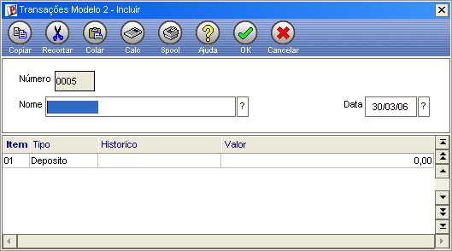
Modelo 2
Criação do aCols para Inclusão

Slide 69
Modelo 2 – Criação do aCols para Inclusão
Adiciona uma linha no aCols
1 2 3 4
1
2
3
4
5
6
7
8
9
10
Item Z2_ITEM 2 0 C SZ2 R | Tipo Z2_TIPO 1 0 C SZ2 R | Histórico Z2_HIST 20 0 C SZ2 R | Valor Z2_VALOR @E 999,999,999.99 12 2 N SZ2 R
Titulo
Campo
Picture
Tamanho
Decimal
Valid.
Usado
Tipo
Arquivo
Contexto
aHeader
1 2 3 4 5
1
Array(?)
Nil
Nil
Array(5)
Nil
Nil
Nil
aCols
// Como cada elemento de aCols sempre contera um elemento a mais que o aHeader,
// adiciona em aCols um ARRAY com o "num.elementos de aHeader + 1", ou seja, 5 elementos.
AAdd(aCols, Array(Len(aHeader)+1))
4

Slide 70
Modelo 2 – Criação do aCols para Inclusão
Preenche o aCols de acordo com o Inicializador-Padrão
1 2 3 4
1
2
3
4
5
6
7
8
9
10
Item Z2_ITEM 2 0 C SZ2 R | Tipo Z2_TIPO 1 0 C SZ2 R | Histórico Z2_HIST 20 0 C SZ2 R | Valor Z2_VALOR @E 999,999,999.99 12 2 N SZ2 R
Titulo
Campo
Picture
Tamanho
Decimal
Valid.
Usado
Tipo
Arquivo
Contexto
aHeader
1 2 3 4 5
1
Nil
Nil
“ “
Nil
“D”
“ “
Nil
0,00
Nil
aCols
// Preenche cada elemento desse array, de acordo com o Inicializador-Padrao do Dic.Dados.
For i := 1 To Len(aHeader)
aCols[1][i] := CriaVar(aHeader[i][2])
Next
“Z2_ITEM”
“Z2_VALOR”
“Z2_HIST”
“Z2_TIPO”
2
3
4
1
2
3
4
1

Slide 71
Modelo 2 – Criação do aCols para Inclusão
Inicializa a última coluna com .F.
1 2 3 4
1
2
3
4
5
6
7
8
9
10
Item Z2_ITEM 2 0 C SZ2 R | Tipo Z2_TIPO 1 0 C SZ2 R | Histórico Z2_HIST 20 0 C SZ2 R | Valor Z2_VALOR @E 999,999,999.99 12 2 N SZ2 R
Titulo
Campo
Picture
Tamanho
Decimal
Valid.
Usado
Tipo
Arquivo
Contexto
aHeader
1 2 3 4 5
1
Nil
Nil
Nil
Nil
Nil
“ “
“D”
“ “
.F.
0,00
aCols
// Inicializa a ultima coluna para o controle da GetDados: deletado ou nao.
// aCols[1][5] := .F.
aCols[1][Len(aHeader)+1] := .F.
4

Slide 72
Modelo 2 – Criação do aCols para Inclusão
Inicializa a coluna do ITEM com 01
1 2 3 4
1
2
3
4
5
6
7
8
9
10
Item Z2_ITEM 2 0 C SZ2 R | Tipo Z2_TIPO 1 0 C SZ2 R | Histórico Z2_HIST 20 0 C SZ2 R | Valor Z2_VALOR @E 999,999,999.99 12 2 N SZ2 R
Titulo
Campo
Picture
Tamanho
Decimal
Valid.
Usado
Tipo
Arquivo
Contexto
aHeader
1 2 3 4 5
1
Nil
Nil
Nil
Nil
“ “
.F.
“01“
“D”
“ “
0,00
aCols
// Inicializa a coluna do ITEM com 01.
// aCols[1][1] := "01" <-- teria problema se o usuario alterasse a posicao do
// campo Z2_ITEM no Dic. de Dados.
aCols[1][AScan(aHeader, {|x|Trim(x[2])=="Z2_ITEM"})] := "01"
1

Slide 73
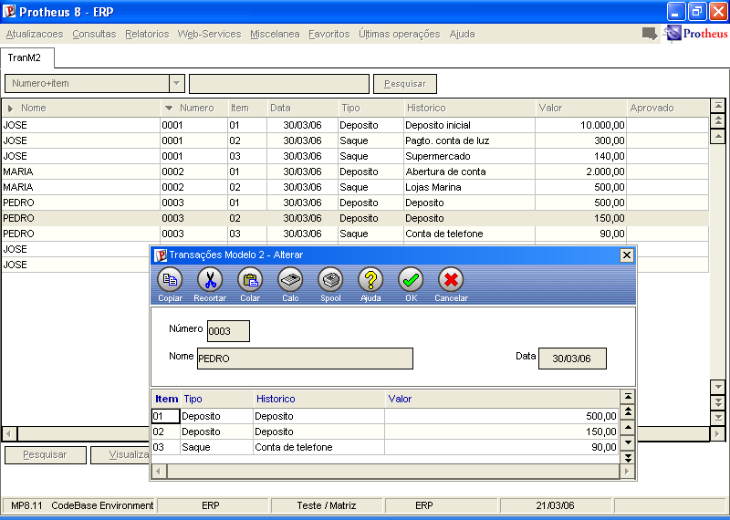
Modelo 2
Criação do aCols para Alteração

Slide 74
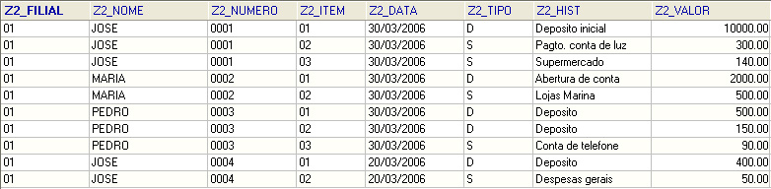
Modelo 2 – Criação do aCols para Alteração
Inicializa as variáveis de memória da Enchoice
M->Z2_Nome := (cAlias)->Z2_Nome
M->Z2_Numero := (cAlias)->Z2_Numero
M->Z2_Data := (cAlias)->Z2_Data
PEDRO
0003
30/03/06

Slide 75
Modelo 2 – Criação do aCols para Alteração
Posiciona no primeiro registro com o número 0003
M->Z2_Nome := (cAlias)->Z2_Nome
M->Z2_Numero := (cAlias)->Z2_Numero
M->Z2_Data := (cAlias)->Z2_Data
PEDRO
0003
30/03/06
dbSelectArea(cAlias)
dbSetOrder(2) // Z2_Filial + Z2_Nome + Z2_Numero + Z2_Item
dbSeek(xFilial(cAlias) + M->Z2_Nome + M->Z2_Numero)
While !EOF() .And. (cAlias)->(Z2_Filial+Z2_Numero) == xFilial(cAlias) + M->Z2_Numero
...
dbSkip()
End
01
PEDRO
0003
“01” + “0003”
“01” + “0003”
“01” + “0004”

Slide 76
Modelo 2 – Criação do aCols para Alteração
Adiciona uma linha no aCols
1 2 3 4
1
2
3
4
5
6
7
8
9
10
Item Z2_ITEM 2 0 C SZ2 R | Tipo Z2_TIPO 1 0 C SZ2 R | Histórico Z2_HIST 20 0 C SZ2 R | Valor Z2_VALOR @E 999,999,999.99 12 2 N SZ2 R
Titulo
Campo
Picture
Tamanho
Decimal
Valid.
Usado
Tipo
Arquivo
Contexto
aHeader
1 2 3 4 5
1
Nil
Nil
Nil
Nil
Nil
aCols
// Como cada elemento de aCols sempre contera um elemento a mais que o aHeader,
// adiciona em aCols um ARRAY com o "num.elementos de aHeader + 1", ou seja, 5 elementos.
AAdd(aCols, Array(Len(aHeader)+1))
4

Slide 77
Modelo 2 – Criação do aCols para Alteração
Preenche o aCols com os dados lidos do arquivo
1 2 3 4
1
2
3
4
5
6
7
8
9
10
Item Z2_ITEM 2 0 C SZ2 R | Tipo Z2_TIPO 1 0 C SZ2 R | Histórico Z2_HIST 20 0 C SZ2 R | Valor Z2_VALOR @E 999,999,999.99 12 2 N SZ2 R
Titulo
Campo
Picture
Tamanho
Decimal
Valid.
Usado
Tipo
Arquivo
Contexto
aHeader
1 2 3 4 5
1
Nil
Nil
“01“
Nil
“D”
“Deposito“
Nil
500,00
Nil
aCols
For i := 1 To Len(aHeader)
If aHeader[i][10] == "R“
aCols[nLin][i] := FieldGet(FieldPos(aHeader[i][2]))
Else
aCols[nLin][i] := CriaVar(aHeader[i][2], .T.)
EndIf
Next
“Z2_ITEM”
“Z2_VALOR”
“Z2_HIST”
“Z2_TIPO”
1
1
4
2
3
2
3
8
4
4
6
7
4 6 7 8
Z2_ITEM Z2_TIPO Z2_HIST Z2_VALOR
01 D Deposito 500,00
02 D Deposito 150,00
03 S Saque 90,00

Slide 78
Modelo 2 – Criação do aCols para Alteração
Inicializa a última coluna com .F.
1 2 3 4
1
2
3
4
5
6
7
8
9
10
Item Z2_ITEM 2 0 C SZ2 R | Tipo Z2_TIPO 1 0 C SZ2 R | Histórico Z2_HIST 20 0 C SZ2 R | Valor Z2_VALOR @E 999,999,999.99 12 2 N SZ2 R
Titulo
Campo
Picture
Tamanho
Decimal
Valid.
Usado
Tipo
Arquivo
Contexto
aHeader
1 2 3 4 5
1
Nil
“01“
“D”
“Deposito“
.F.
500,00
aCols
// Inicializa a ultima coluna para o controle da GetDados: deletado ou nao.
// aCols[1][5] := .F.
aCols[nLin][Len(aHeader)+1] := .F.
4

Slide 79
Similar ao Modelo2
Diferença:
Modelo2 – Cabeçalho e Itens são o mesmo arquivo (ex.: SC7 - Ped.
Compras)
Modelo3 – Cabeçalho é um arquivo (ex.: SC5 – Cabec. Ped. Vendas)
Itens é outro arquivo (ex.: SC6 – Itens do Ped. Vendas)
Modelo 3
Ver TranM3.PRW

Slide 80
Tela
EnchoiceBar – barra de ferramentas com os botões padrões
aButtons – acrescenta botões na EnchoiceBar
Define Font – cria uma fonte diferente da padrão
Define MSDialog – define a janela principal
Say – mostra um texto na tela (normal ou como objeto)
Get – campo para digitação (normal ou como objeto)
Radio Button
Check Box
Botões
Folder
Activate MSDialog – ativa (desenha) a tela
Hide e Show – esconde e reexibe um objeto
Mudança do texto
Exercício: colocar o foco no campo Nome depois de clicado no botão OK oGetNome:SetFocus()
Ver Tela.PRW

Slide 81
RDDemo e RDDemo2 – mais componentes de tela
Tela

Slide 82
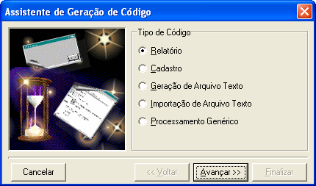
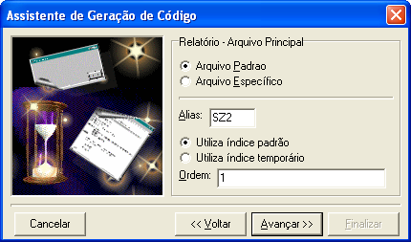

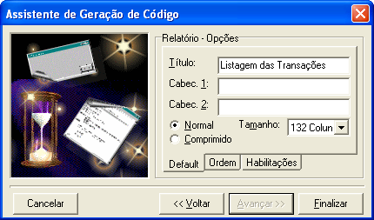
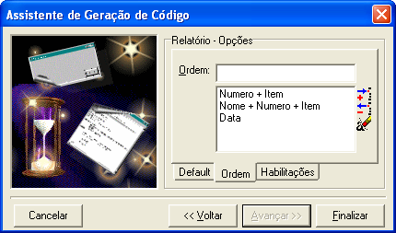
Relatórios
Criar um relatório pelo Assistente de Código do IDE:
IDE: menu Ferramentas / Assistente de Código
Nome Data Numero Item Tipo Historico Valor
Para incluir as
ordens, digitar
no campo Ordem
e clicar neste botão

Slide 83
Relatórios
Alterar o nome da User Function para: Rel001()
Na função RunReport(), após a linha “nLin := nLin + 1”, que normalmente está na linha 221, incluir os comandos de impressão dos campos:
@nLin,00 PSay SZ2->Z2_Nome
@nLin,23 PSay SZ2->Z2_Data
@nLin,34 PSay SZ2->Z2_Numero
@nLin,41 PSay SZ2->Z2_Item
@nLin,46 PSay SZ2->Z2_Tipo
@nLin,50 PSay SZ2->Z2_Hist
@nLin,73 PSay SZ2->Z2_Valor Picture "@E 999,999,999.99"
Compilar e executar

Slide 84
Relatórios
Perguntas
Arquivo SX1
Função Pergunte(): lê as perguntas e cria as variáveis correspondentes à cada pergunta: MV_PAR01, MV_PAR02, etc. Estas variáveis são Private.
Sintaxe: Pergunte(cPerg, lMostra)
cPerg → código do grupo de perguntas
lMostra → .T. abre a tela de perguntas
→ .F. não abre a tela; apenas cria as variáveis

Slide 85
Relatórios
Perguntas
Abrir e compilar o programa CriaSX1.prw
Na parte inicial do programa, antes da linha “Pergunte(cPerg, .F.)”, incluir a chamada à função u_CriaSX1(cPerg)
Na função RunReport(), na parte da impressão dos campos, incluir a lógica para imprimir somente se o Nome e a Data estiverem dentro dos limites informados nas perguntas “Conta de”, “Conta até”, “Data de” e “Data até”
If SZ2->Z2_Nome >= mv_Par01 .And. SZ2->Z2_Nome <= mv_Par02 .And.;
SZ2->Z2_Data >= mv_Par03 .And. SZ2->Z2_Data <= mv_Par04
@nLin,00 PSay SZ2->Z2_Nome
...
EndIf

Slide 86
Relatórios
Índice temporário
Índices permanentes são criados no Dicionário de Dados. A cada inclusão/alteração de registros, todos os índices também são atualizados.
Por questões de performance, somente índices usados com muita freqüência deveriam ser permanentes.
Índices usados esporadicamente, deverão ser criados como temporários por meio da função IndRegua().
Função IndRegua(): permite criar índices temporários, inclusive com a possibilidade de estabelecer um filtro.
Ao criar um índice temporário, os índices originais são desativados, e deverão ser reativados por meio da função RetIndex().
O arquivo temporário deverá ser apagado pela função FErase().

Slide 87
Relatórios
Índice temporário
Na função RunReport(), na linha “nOrdem := aReturn[8]”, substituir dbSetOrder(nOrdem) por:
If nOrdem < 3
dbSetOrder(nOrdem)
Else
cArqInd := CriaTrab(Nil, .F.)
cChave := "xFilial('SZ2') + DtoS(Z2_Data)"
cFiltro := "Z2_Filial==xFilial('SZ2') .And. Z2_Tipo == '" + If(mv_Par05==1,"D","S") + "'"
cOrdem := " "
lMostra := .T.
IndRegua("SZ2", cArqInd, cChave, cOrdem, cFiltro, "Indexando...", lMostra)
EndIf
No final da função, antes da linha “Return”, incluir:
RetIndex("SZ2")
FErase(cArqInd + OrdBagExt())

Slide 88
Relatórios
Funções usadas nos programas de relatórios:
SetPrint() → janela principal para definição das propriedades do relatório (array aReturn).
aReturn[1] = Reservado para formulário
aReturn[2] = Reservado para número de vias
aReturn[3] = Destinatário
aReturn[4] = Formato: 1-Retrato, 2-Paisagem
aReturn[5] = Tipo midia: 1-Disco, 2-Via spool, 3-Direto na porta, 4-EMail
aReturn[6] = "NomeArq"-Disco, "LPT1"-Via spool, "LPT1"-Direto na porta, ""-Cancelado
aReturn[7] = Expressão do filtro
aReturn[8] = Ordem a ser selecionada
SetDefault() → prepara o ambiente de impressão de acordo com as informações contidas no array aReturn, obtidas através da função SetPrint().
Pergunte() → abre a janela de perguntas.
RptStatus() → executa a função de impressão, mostrando uma régua de progressão.
SetRegua() → define o limite da régua de progressão criada pela função RptStatus().
IncRegua() → incrementa a progressão da régua.

